Slide 1


RECUERDA PONER A GRABAR LA CLASE
Notes:
Colocar todas las clases

Slide 2


¿DUDAS DEL ON-BOARDING?
MIRALO AQUI
Notes:
Obligatoria siempre.

Slide 3

Clase 11. JAVASCRIPT
JQUERY Y SELECTORES
Notes:
Obligatoria siempre

Slide 4

Comprender:
Qué es una librería y cómo puede ayudar en un proyecto.
Para qué sirve jQuery.
Formas de usar los selectores.
Como agregar elementos al DOM.
OBJETIVOS DE LA CLASE
Notes:
Obligatoria siempre. Es lo que queremos alcanzar una vez finalizada la clase. Recordá que se enuncian en principio con el verbo delante (por ejemplo: “Comprender…”, “Analizar…”, “conocer…”, etc).

Slide 5
MAPA DE CONCEPTOS

Slide 6


MAPA DE CONCEPTOS CLASE 11
Librerías
¿Qué son?
Modo de uso
jQuery
¿Qué son?
¿Cómo cargarla?
Selectores
Modificar DOM
Notes:
Se puede usar para comenzar o finalizar la clase, según sea más conveniente. La información de este slide es de relleno.
Recurso: Mapa de conceptos
Muestra rápidamente los contenidos de la clase y cómo se relacionan. Ayuda a los estudiantes a evitar “perderse” durante la clase, al avanzar en un sentido lineal una diapositiva tras otra. El ejemplo pertenece a la primera clase del curso UX/UI.
Sugerencia: -También se pueden mostrar con un menor énfasis o colores apagados, aquellos contenidos de clases anteriores y que se vinculen con la actual.
-Resaltar con color los temas que se abordan en la clase.

Slide 7





CRONOGRAMA DEL CURSO
Clase 10
Clase 11
Clase 12
Workshop I
jQuery y Selectores
jQuery: Eventos
EJEMPLOS EN VIVO
EJEMPLO EN VIVO
EJEMPLOS EN VIVO
INCORPORAR JQUERY AL PROYECTO
SEGUNDA ENTREGA DEL PROYECTO FINAL
JQUERY
Notes:
Recurso: Cronograma del curso - Se muestra al inicio de cada clase
- Tiene un aspecto similar a un calendario. - Resume rápidamente: título de la clase, número y contenidos que abarca
- Guía rápida tanto para docentes, como para estudiantes. - Para mayor ubicación en el curso, también muestra en un tamaño más pequeño lo sucedido la clase anterior y la siguiente.
-Ubicar en el interior de cada clase aquellas cuestiones destacadas con las cuales se encontrará el alumno y con su respectivo nombre: desafíos, entregables de proyecto, actividades colaborativas o ejemplos en vivo.

Slide 8


HERRAMIENTAS DE LA CLASE
Les compartimos algunos recursos para acompañar la clase
Guión de clase Nº 11 aquí.
Quizz de clase Nº 11 aquí
Booklet de Javascript aquí
FAQs de Javascript aquí

Slide 9

LIBRERÍAS
Notes:
Usar para los módulos más importantes de la clase, donde se introducen conceptos que se ven en varios slides. No hay que usarla para todos los módulos.

Slide 10
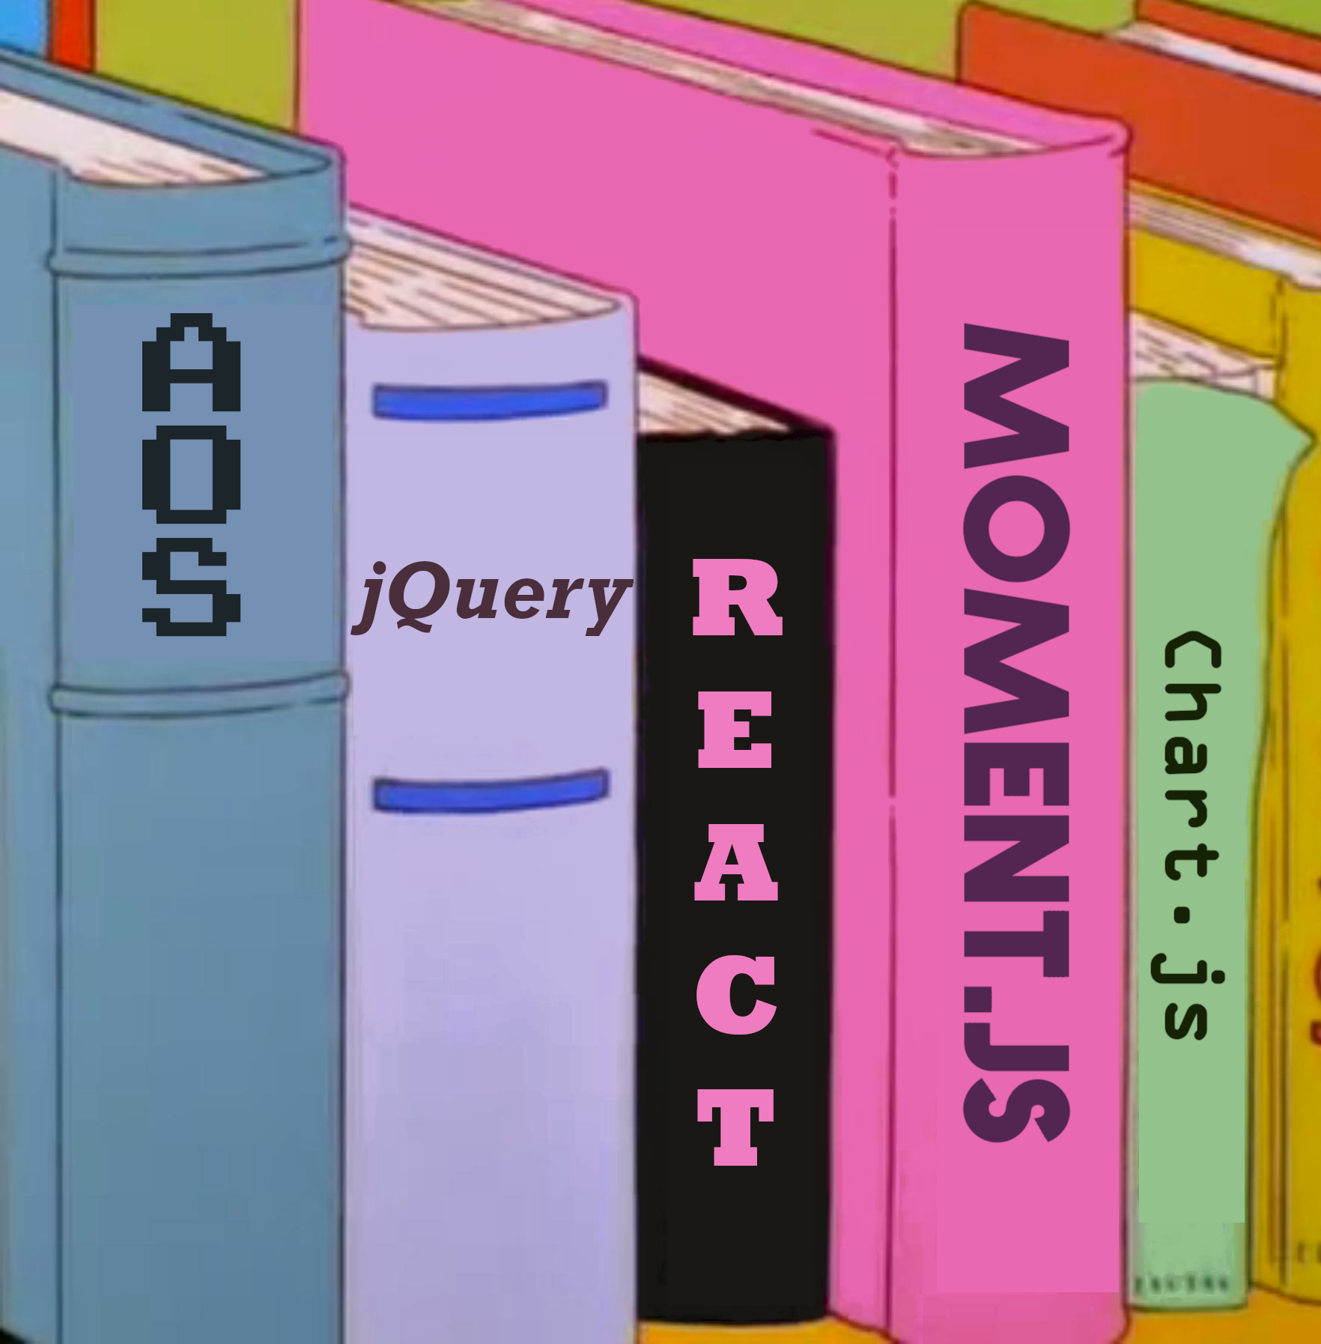

LIBRERÍAS JS
En JS, una librería (o biblioteca) es un archivo de JavaScript que contiene objetos y funciones programadas por terceros, destinada a realizar tareas específica en una aplicación o web.
Para conocer cómo usar una librería, debemos acceder a su documentación: un documento o página web donde se detalla cómo funciona cada elemento de ella.
Notes:
Usar para slides de texto con imagen.

Slide 11
¿CÓMO SE USAN LAS LIBRERÍAS?
Cuando estamos desarrollando una App o Web, podemos cargar una librería externa con el objetivo de emplear las herramientas que nos ofrece en nuestro código. El proceso de referencia en el HTML es idéntico al de cualquier script JavaScript:
<script src="js/libreria.js"></script>

Slide 12
ORIGEN DE LA LIBRERÍA
Tenemos dos formas de cargar una librería según el origen. Ambas son completamente válidas y no existe gran diferencia en la forma de carga entre una y otra:
Cargar mediante URL: Cargar el archivo de la librería de forma remota, leyéndolo desde una URL.
Cargar Localmente: Descargar el archivo a nuestro servidor y ejecutarlo localmente.

Slide 13
JAVASCRIPT MINIFICADO
Al cargar librerías externas, hay una práctica muy común que consiste en cargarlas en formato minificado, o minified en inglés. Eso significa, que el contenido del archivo JS se encuentra escrito todo en una única línea, y de corrido.
Esto se usa para:
Achicar el peso del archivo (al estar en una única línea se eliminan todos los saltos de línea y espacios innecesarios).
Evitar la edición del archivo JS (es un poco incómodo poder editarlo así -aunque hoy en día existen herramientas online que desminifican un archivo).

Slide 14
JAVASCRIPT MINIFICADO
Por lo general, todas las librerías suelen ofrecer los dos archivos para usar: el archivo .js común, y el minificado.
Suele respetarse el siguiente estándar para el nombre:
Archivo comun: libreria.js
Archivo minificado: libreria.min.js
La recomendación es usar el minificado, a menos que sea necesario hacer debug sobre los archivos de la librería.

Slide 15

JQUERY
Notes:
Usar para los módulos más importantes de la clase, donde se introducen conceptos que se ven en varios slides. No hay que usarla para todos los módulos.

Slide 16

¿PARA QUÉ?
jQuery es una librería que sirve para manipular el DOM, controlar eventos, agregar animaciones y ejecutar llamadas AJAX, entre otras cosas.
Si bien ya vimos el uso del DOM mediante las herramientas nativas de JS, lo que diferencia a jQuery es que resulta más práctico y potente, además de estar más sistematizado y ordenado desde la forma en que está desarrollado.

Slide 17
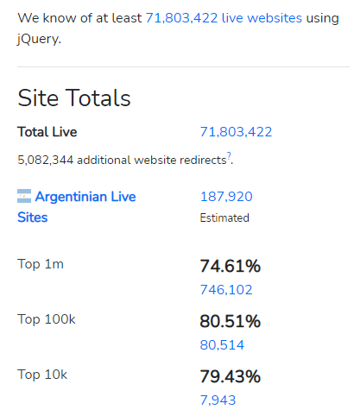
jQUERY EN LA ACTUALIDAD
En la actualidad existen opciones más modernas que jQuery que proveen las mismas funcionalidades que esta librería. (Incluso en las últimas versiones de JS)
Pero su presencia en el mercado es aún significativa y existe un conjunto de tecnología en producción dependiente de esta librería, lo que la transforma en una excelente candidata a ofertas laborales en migración de sistemas.
Fuente: https://trends.builtwith.com/javascript/jQuery

Slide 18
jQUERY
Ventajas
JQuery utiliza los mismos selectores de CSS3 para operar sobre los elementos.
Diseño y estructura ordenada.
Es open source.
Rapidez para ejecutar y operar sobre el DOM.
Compatibilidad con muchos plugins. (animaciones, sliders, componentes, etcétera).
Facil de aprender. (4 Clases)
Notes:
No va, es para guiar el uso del template.

Slide 19
CARGAR MEDIANTE URL
Basta con localizar una URL de un CDN que provea la librería jQuery y cargarlo en el archivo HTML.
Una vez que localizamos la URL del archivo, la referenciamos en nuestro archivo HTML antes de cerrar el </body>
<script src="https://code.jquery.com/jquery-3.5.1.min.js"></script>

Slide 20
CARGAR LOCALMENTE
Para usarlo localmente, debemos descargar el archivo .js de la página oficial de jQuery, y luego incluirlo en nuestra carpeta del proyecto. Finalmente, cargamos el script en el archivo html antes de cerrar el </body>
<script src="js/jquery-3.5.1.min.js"></script>

Slide 21

¡VAMOS A PRACTICAR LO VISTO!
Notes:
Mostrar lo explicado con el editor de texto

Slide 22
☕
BREAK
¡5/10 MINUTOS Y VOLVEMOS!
Notes:
Obligatoria siempre. A la hora del Break, entre 5 y 10 minutos. Considerar ubicar este espacio en un momento adecuado de la clase. Al volver, mostrar los resultados de la pregunta del anterior slide y generar un breve intercambio.

Slide 23
¿Hace cuánto no actualizas tu CV y Linkedin? Desde Coder te podemos ayudar hace clic aquí.
¡5/10 MINUTOS Y VOLVEMOS!

Slide 24
SELECTORES
Notes:
Usar para los módulos más importantes de la clase, donde se introducen conceptos que se ven en varios slides. No hay que usarla para todos los módulos.

Slide 25
SELECTORES EN JQUERY
El concepto de selector es tal vez el mayor logro que introdujo jQuery. Se refiere a la forma de identificar a los diferentes elementos del DOM y poder operar sobre ellos.
En vez de emplear los métodos getElementById(), getElementsByClassName() y getElementsByTagName() de document, con JQuery podemos usar un único medio para acceder al DOM.

Slide 26
USANDO SELECTORES
Los selectores en jQuery siempre estarán escritos bajo el siguiente esquema $(‘selector’).
Si el selector aplicado coincide con más de un elemento, quedan todos referenciados en la variable. Para acceder a elementos del DOM por ID empleamos el prefijo “#” y “.” para acceso por clase.
// Acceso equivalente: document.getElementById("listaPaises");
$("#listaPaises");
// Acceso equivalente: document.getElementsByClassName("paises")
$(".paises");
// Acceso equivalente: document.getElementsByTagName("li")
$("li");

Slide 27
COMBINACIÓN DE SELECTORES
Los selectores se pueden utilizar para seleccionar cualquier elemento HTML usando su etiqueta, su clase, su ID, o la combinación de las tres.
$( "div" ); //selecciona todos los <div> de la página
$( "a" ); //selecciona todos los <a>
$( "p, a" ); //seleccionar todas los los <p>, y los <a>
$( "li.nombre-clase #caja" );
//seleccionar todo <li> con clase "nombre-clase", y que tengan un hijo con ID "caja"

Slide 28
SELECTORES AVANZADOS
$( "p:last" ); //Selecciona el último <p> de la página
$( "li:first-child" ); //Selecciona todos los <li> que son primeros hijos
$( "li:last-child" ); //Selecciona todos los <li> que son últimos hijos
$( "li:only-child" ); //Selecciona todos los <li> que sean hijos únicos
$( "li:nth-child(3)" ); //Selecciona todos los <li> que sean el 3er elemento
$( "tr:nth-child(odd)" ); //Selecciona todos los <tr> que sean impares
$( "tr:nth-child(even)" ); //Selecciona todos los <tr> que sean pares
$( "div:nth-child(3n)" ); //Selecciona cada tercer elemento <div>

Slide 29
SELECTORES PARA FORMULARIOS
$( ":text" );
$( ":checkbox" );
$( ":radio" );
$( ":image" );
$( ":submit" );
$( ":reset" );
$( ":password" );
$( ":file" );
$( ":input" ); //Selecciona los elementos input, textarea,select y button
$( ":button" ); //Selecciona los elementos button e input con atributo "type"="button"
$( ":enabled" ); //Selecciona los elementos del formulario activados
$( ":disabled" ); //Selecciona los elementos del formulario desactivados
$( ":checked" ); //Selecciona los radio buttons y checkboxes que están pulsados
$( ":selected" ); //Elementos de una lista de opciones que este seleccionados

Slide 30
AGREGAR ELEMENTOS CON JQUERY
Notes:
Usar para los módulos más importantes de la clase, donde se introducen conceptos que se ven en varios slides. No hay que usarla para todos los módulos.

Slide 31
AGREGAR ELEMENTOS CON JQUERY
Una vez obtenido un el elemento del HTML con el selector es posible agregar a un nuevo elemento al DOM.
En jQuery no es necesario crear un nodo del tipo de etiqueta con createElement(). Podemos agregar inmediatamente la estructura HTML deseada con los métodos de la librería append() y prepend()
/* El siguiente código es la equivalencia de creación en JS Vanilla
var parrafo = document.createElement("p");
parrafo.innerHTML = "<h2>¡Hola Coder!</h2>";
document.body.appendChild(parrafo)
*/
$('body').append("<p><h2>¡Hola Coder!</h2></p>");

Slide 32
JQUERY APPEND()
El método .append() inserta el contenido especificado como último hijo del elemento seleccionado.
let producto = { id: 1, nombre: "Arroz", precio: 125 };
//Es posible usar plantillas de texto en el parámetro.
$("#app").append(`<div><h3> ID: ${producto.id}</h3>
<p> Producto: ${producto.nombre}</p>
<b> $ ${producto.precio}</b></div>`);

Slide 33
JQUERY PREPEND()
El método .append() inserta el contenido especificado como primer hijo del elemento seleccionado.
let producto2 = { id: 2, nombre: "Flan", precio: 150 };
//Es posible usar plantillas de texto en el parámetro.
$("#app").prepend(`<div><h3> ID: ${producto2.id}</h3>
<p> Producto: ${producto2.nombre}</p>
<b> $ ${producto2.precio}</b></div>`);

Slide 34
EJEMPLO APLICADO:
AGREGANDO AL DOM DATOS DEL ARRAY CON jQUERY
const productos = [{ id: 1, nombre: "Arroz", precio: 125 },
{ id: 2, nombre: "Fideo", precio: 70 },
{ id: 3, nombre: "Pan" , precio: 50},
{ id: 4, nombre: "Flan" , precio: 100}];
for (const producto of productos) {
$("#app").append(`<div><h3> ID: ${producto.id}</h3>
<p> Producto: ${producto.nombre}</p>
<b> $ ${producto.precio}</b></div>`);
}

Slide 35
¡VAMOS A PRACTICAR LO VISTO!
Notes:
Mostrar lo explicado con el editor de texto

Slide 36

JQUERY
Desarrolla un algoritmo utilizando HTML, JS y JQuery.
Notes:
Usar para challenges genéricos.

Slide 37
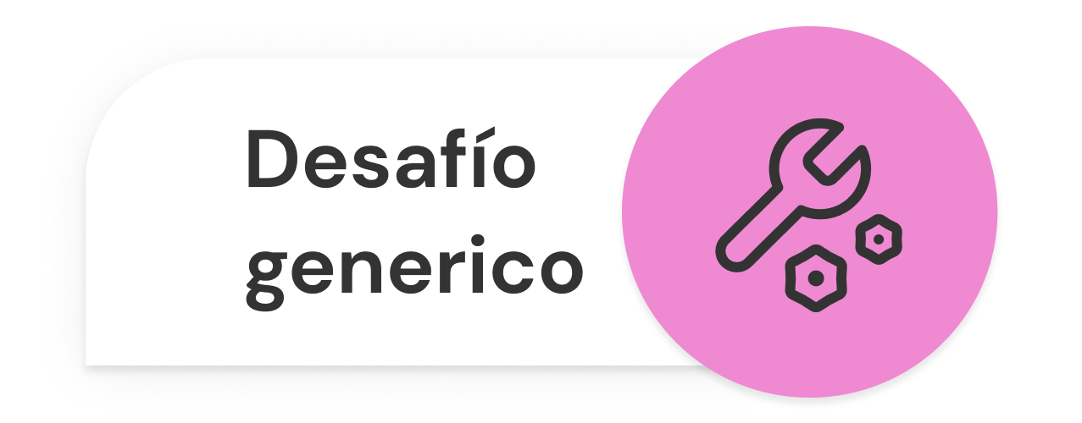
VARIANTES DEL EJERCICIO
Desarrolla un algoritmo utilizando HTML, JS y JQuery:
Crea una pantalla HTML con diferentes etiquetas y cargar JQuery utilizando un CDN. Utilizar el método append() para incorporar algún elemento a la pantalla modificando el DOM.
Prueba también cargando jQuery de manera local.
Cuentas con 20 minutos para realizar la actividad.
Notes:
Usar para las subsiguientes slides de challenges genéricos.

Slide 38

¿PREGUNTAS?
Notes:
Obligatoria. Se sugiere ubicar al finalizar la explicación de algún tema, para abrir formalmente el espacio de preguntas y ordenar la interacción.

Slide 39

¡PARA PENSAR!
¿Te gustaría comprobar tus conocimientos de la clase?
Te compartimos a través del chat de zoom
el enlace a un breve quiz de tarea.
Para el profesor:
Acceder a la carpeta “Quizzes” de la camada
Ingresar al formulario de la clase
Pulsar el botón “Invitar”
Copiar el enlace
Compartir el enlace a los alumnos a través del chat
Notes:
ACTIVIDAD “PARA PENSAR” (Optativa)
Duración estimada: 5/10 minutos (de tarea)
Formato: Google Forms
Compartir el enlace del quizz correspondiente a la CLASE 1 de la carpeta “Quizzes”. Aclarar que es optativo.

Slide 40
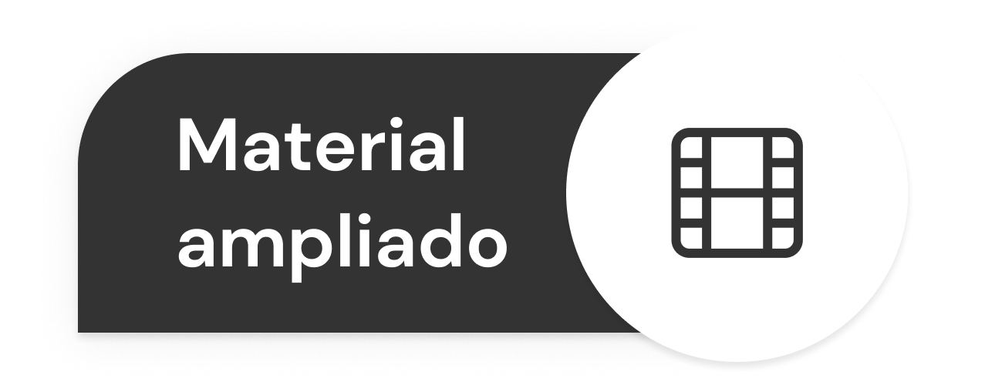

RECURSOS:
jQuery | GitBooks. jQuery Manual Básico de jQuery.
Tutorial instalación jQuery.
Documentación | Documentación jQuery
Disponible en nuestro repositorio.
Notes:
Usar para que los estudiantes puedan explorar en sus casas los recursos vistos en clase: artículos, herramientas, websites, videos.

Slide 41
¡MUCHAS GRACIAS!
Resumen de lo visto en clase hoy:
Librerías en JS.
JQuery, formas de uso y ventajas.
Selectores y agregar elementos
Notes:
Obligatoria siempre. En caso de cerrar con el “mapa de conceptos” se puede dejar solo “muchas gracias”. Completar el resumen con palabras claves de lo visto.

Slide 42

OPINA Y VALORA ESTA CLASE
Notes:
Obligatoria siempre.

Slide 43
#DEMOCRATIZANDOLAEDUCACIÓN
Notes:
Todas las clases

